Slide 1

Elektřina
Ročník: | VIII. r.
Vzdělávací oblast: | Člověk a příroda
Vzdělávací obor: | Fyzika
Tematický okruh: | Elektřina
Téma: | Elektrická energie
Jméno autora: | Jaroslava Vondráčková
Vytvořeno dne: | 3.8.2011
Metodický popis, (anotace): | Materiál seznamuje s elektrickou energií, jejími charakterizujícími veličinami a úlohami na procvičení
VY_32_INOVACE_05-29

Slide 2
Elektrická energie

Slide 3
Elektrická energie
Proč se vodič elektrickým proudem zahřívá?
Elektron, který se pohybuje v krystalu kovu, každou chvíli narazí na některý
z iontů, které tvoří krystalovou mřížku.
Při nárazu odevzdá iontu trochu své energie: elektron se trochu zabrzdí a iont naopak urychlí, tak ionty kmitají stále rychleji – teplota kovu roste.
Zbrzděný elektron se dál může pohybovat jen proto, že na ně neustále působí elektrická síla a po každém nárazu je zase urychlí. Jinak by se hned zastavily.
Otázka: Kde se bere ve vodiči elektrická síla?

Slide 4
Proč elektrický proud koná práci?
Baterie vykonala práci a dopravila elektrony k zápornému pólu.
Elektrony tam mají polohovou energii.
Mohou konat práci: když proudí od záporného pólu ke kladnému,
mohou roztočit třeba motorek.
Nebo se jejich polohová energie může přeměnit v tepelnou – vodič
se trochu zahřeje.

Slide 5
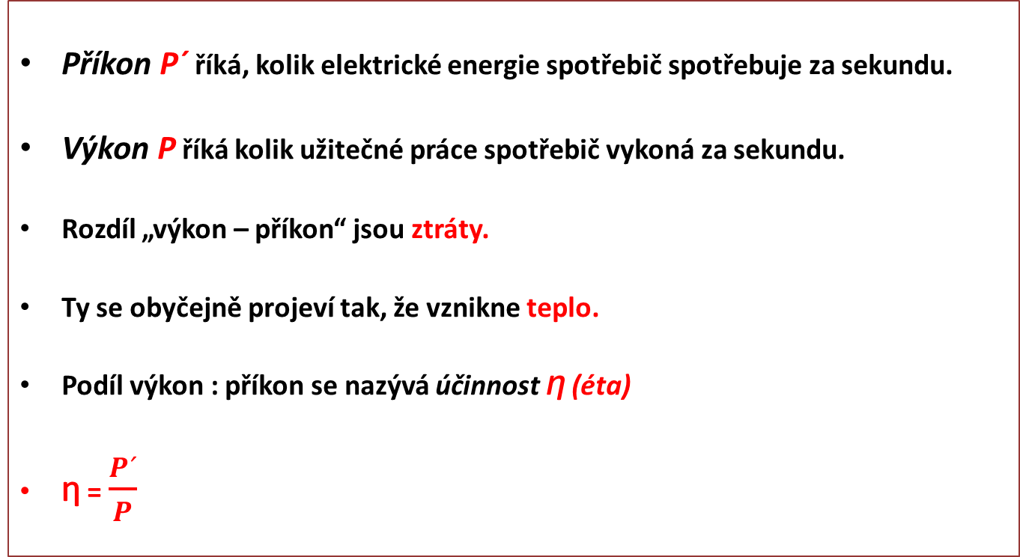
Výkon a příkon
Příkon P´ říká, kolik elektrické energie spotřebič spotřebuje za sekundu.
Výkon P říká kolik užitečné práce spotřebič vykoná za sekundu.
Rozdíl „výkon – příkon“ jsou ztráty.
Ty se obyčejně projeví tak, že vznikne teplo.
Podíl výkon : příkon se nazývá účinnost Ƞ (éta)
Ƞ = $\frac{P´}{P}$

Slide 6
Příklad
Řekněme, že v této žárovce je celkový výkon elektrického proudu 40 W.
Z toho se ale jen 1 W využije užitečně – na výrobu světla. Zbytek je neužitečné teplo.
Řekneme tedy, že žárovka má příkon 40 W, a ne výkon 40 W.
Na většině spotřebičů bývá uvedeno, jaký mají příkon
a k jakému napětí mají být připojeny.

Slide 7
Jak závisí výkon na napětí a proudu
Když je proud stejný, platí: kolikrát zvětšíme napětí, tolikrát se zvětší výkon.
Při stejném napětí platí: kolikrát zvětšíme proud, tolikrát se zvětší výkon.
Když spotřebičem prochází proud 1 A při napětí 1 V, je jeho výkon 1 W.
Výkon elektrického proudu vypočítáme: výkon = napětí proud
∙
P = U I
∙
∙

Slide 8
Jak měříme elektrickou energii I
Za elektřinu, která je přivedena k našim příbytkům, se platí.
Záleží na tom, kolik práce vykonaly elektrické síly v naší domácnosti.
Nejen užitečnou práci – musíme zaplatit i ztráty.
Proto se vyplatí, aby každý používal spotřebiče s co nejmenšími
ztrátami (například místo žárovek užívat zářivky
nebo úsporné žárovky).

Slide 9
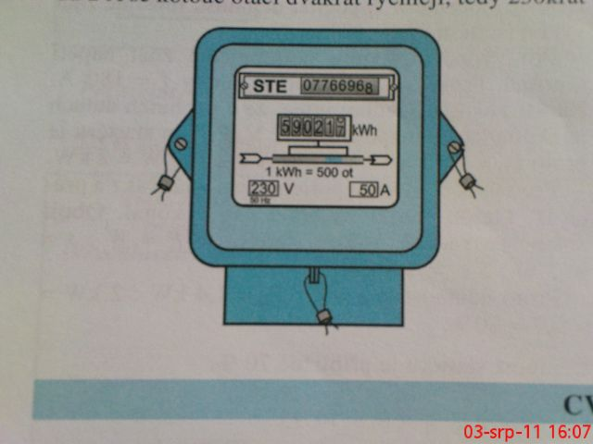
Jak měříme elektrickou energii II
Elektrickou energii obvykle neměříme v joulech, ale v kilowatthodinách.
1 kWh = 3 600 000 J
práce v kWh = výkon v kW čas v hod.
W = P t
Spotřebovanou elektrickou energii měří elektroměr.
Příklad:
Elektroměr je připojen k napětí 230 V a když jím prochází
proud 1 A, otočí se jeho kotouč 115krát za hodinu.
Při průchodu proudu 2A se kotouč otáčí dvakrát rychleji,
tedy 230krát.
∙
∙

Slide 10
Úloha na procvičení - zadání
Elektrický jeřáb zvedl za 2 s břemeno o hmotnosti 1 500 kg o 1 m.
Jaký byl jeho výkon?
Jeho elektromotorem procházel při tom proud 25 A při napětí 400 V.
Jaký byl jeho příkon?
Jaká byla účinnost?
Kolik se během těchto dvou sekund vyrobilo v jeřábu tepla?
Kde?

Slide 11
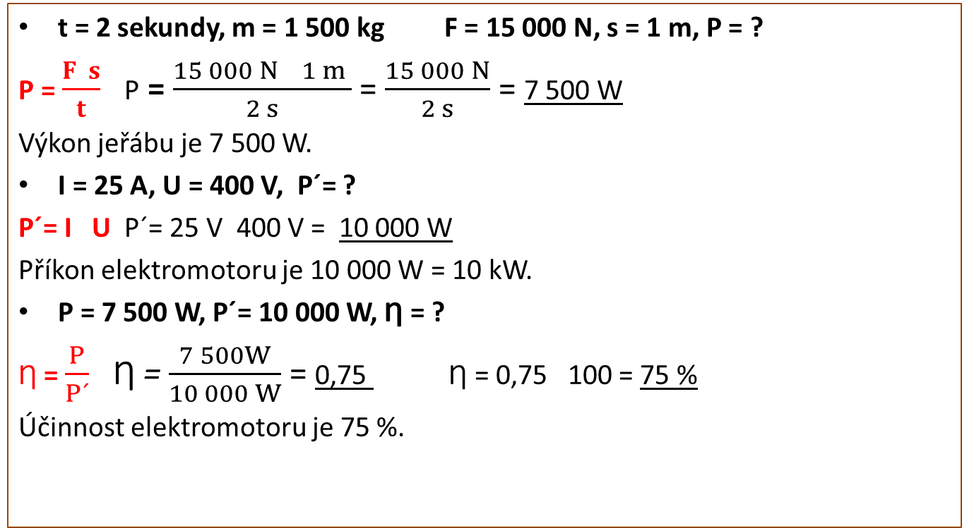
Úloha na procvičení – zápis, výpočet
t = 2 sekundy, m = 1 500 kg F = 15 000 N, s = 1 m, P = ?
P = $\frac{F s}{t}$ P = $\frac{15 000 N 1 m }{2 s}$ = $\frac{15 000 N}{2 s}$ = 7 500 W
Výkon jeřábu je 7 500 W.
I = 25 A, U = 400 V, P´= ?
P´= I U P´= 25 V 400 V = 10 000 W
Příkon elektromotoru je 10 000 W = 10 kW.
P = 7 500 W, P´= 10 000 W, Ƞ = ?
Ƞ = $\frac{P}{P´}$ Ƞ = $\frac{7 500W}{10 000 W}$ = 0,75 Ƞ = 0,75 100 = 75 %
Účinnost elektromotoru je 75 %.
∙
∙
∙
∙
∙

Slide 12
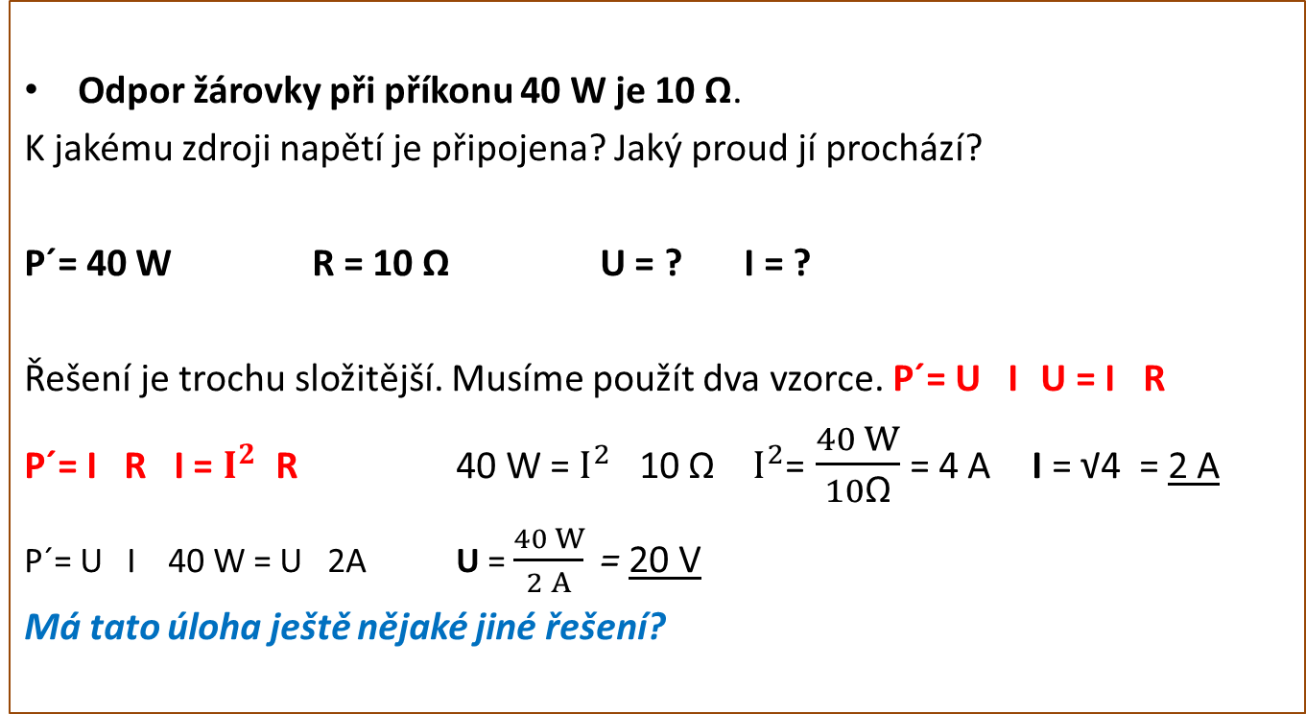
Úloha
Odpor žárovky při příkonu 40 W je 10 Ω.
K jakému zdroji napětí je připojena? Jaký proud jí prochází?
P´= 40 W R = 10 Ω U = ? I = ?
Řešení je trochu složitější. Musíme použít dva vzorce. P´= U I U = I R
P´= I R I = $I^{2}$ R 40 W = $I^{2}$ 10 Ω $I^{2}$= $\frac{40 W}{10\text{Ω} }$ = 4 A I = √4 = 2 A
P´= U I 40 W = U 2A U = $\frac{40 W}{2 A}$ = 20 V
Má tato úloha ještě nějaké jiné řešení?
∙
∙
∙
∙
∙
∙
∙
∙

Slide 13
Použitá literatura
MACHÁČEK, Martin. Fyzika 8 pro základní školy a víceletá gymnázia.
Dotisk 2. vydání. Praha: Prometheus, 2001. ISBN 80-7196-220-1
Fotografie z výše uvedené učebnice.
Použité obrázky: www.office.microsoft.com [online]. c2011 [cit. 2011-08-03].
BOHUNĚK, Jiří. Sbírka úloh z fyziky pro žáky základních škol 3. díl. 1. vydání. Praha: Prometheus, 1994. ISBN 80-85849-04-6

